Slide 1
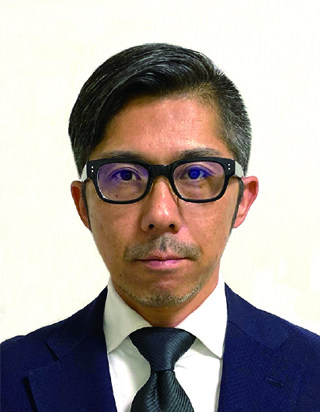
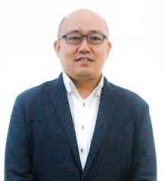
スポーツビジネスネットワーク埼玉（スポBiz埼玉）
Meetup#02 開催結果
■日時：2022年10月14日（金）
■場所：オンライン（Zoomミーティング）
■内容：
１．開会＆テーマの解説
◆テーマ：スポーツ競技の振興とビジネス機会の創出
２．県内の実践事例紹介
◆実践事例①「競技団体が考える未来構想～地元企業との連携により～」
（一社）埼玉県バスケットボール協会
理事/渉外事業部長 桶本 正 氏
◆実践事例② 「温浴ビジネスから野球ビジネスへの新規参入
～野球を通じた地域振興と新たなスポーツ・エンタメ体験の創出～」
（株）温泉道場
執行役員 松山 浩隆 氏
３．テーマに沿ったワーキング
◆Ｑ１．特定のスポーツ競技の振興の支援により企業の事業活動や商品・サービスをPR・販促するには？
◆Q2.特定のスポーツ競技の振興を企業の売上拡大や事業開発につなげるには？

